Slide 1
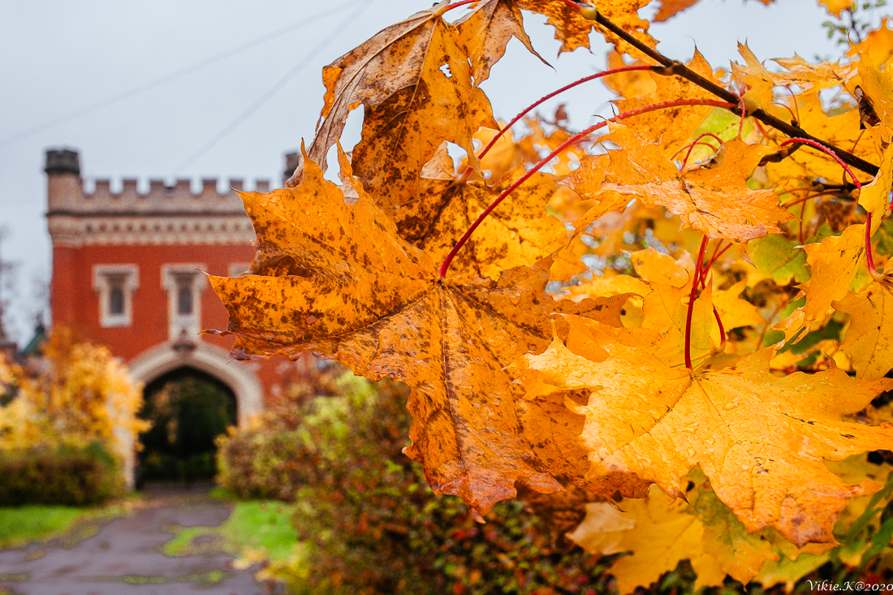
Комплекс зданий Дворцовых (Императорских) конюшен
Иванова Ольга Сергеевна
Воспитатель
ГБДОУ детский сад №12
компенсирующего вида
Василеостровского района

Slide 2
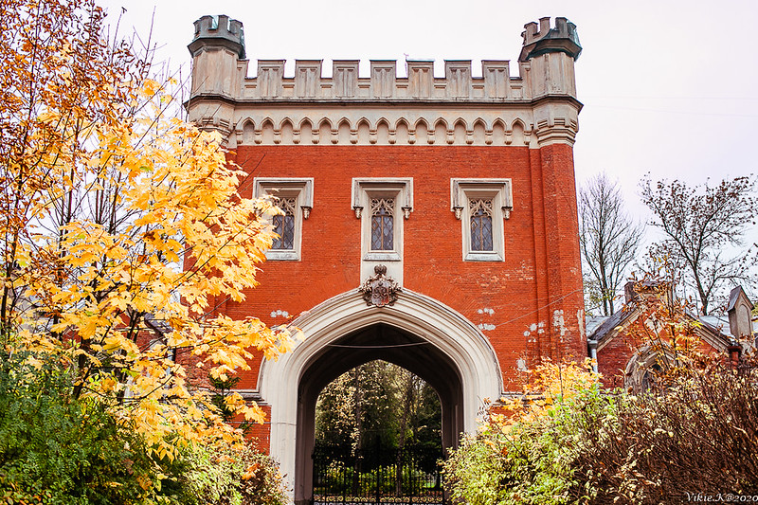
Сегодня мы находимся недалеко от парка Александрия в Петергофе, где стоит старинный готический замок с девятью башнями и зубчатыми стенами. С 1854 по 1914 год здесь располагались Дворцовые (Императорские) конюшни, которые построил архитектор Николай Бенуа. Время оставило значительный след на стенах замка, но это придает ему особую прелесть.

Slide 3
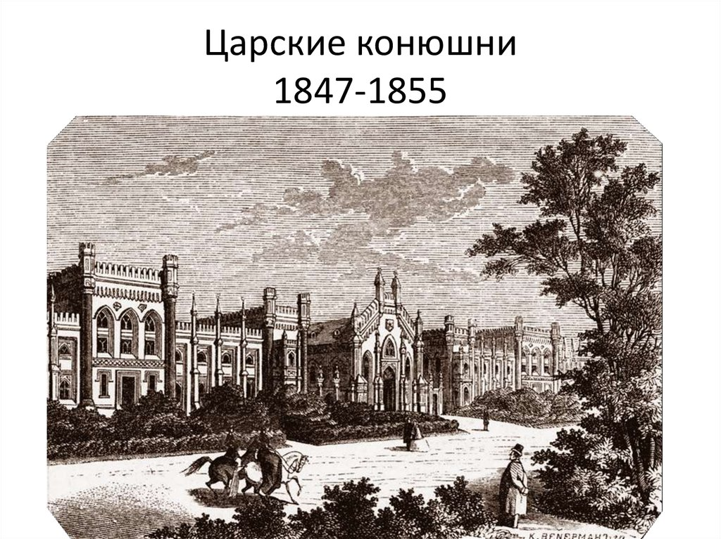
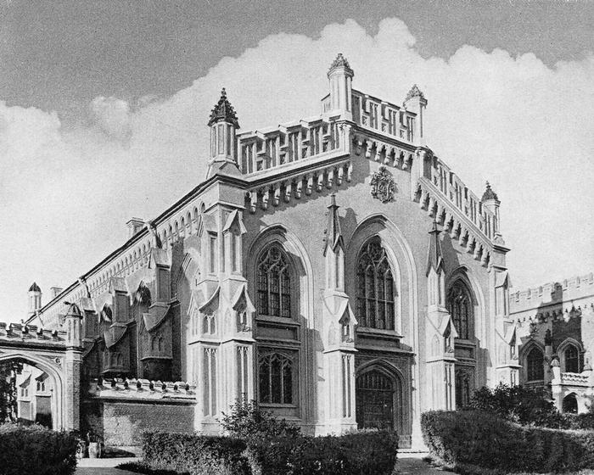
Начнем издалека. Дворцовые (Императорские) конюшни — это комплекс исторических зданий в Петергофе. На месте, которое сейчас занимает комплекс, ещё с 1723 года располагался конюшенный двор, построенный при Петре I. В то время, лошади российских правителей жили скромно, в деревянном конюшенном корпусе. В 1846 году император Николай I поручил создать каменные конюшни для царских лошадей, именно молодому архитектору, Николаю Бенуа. (Юный архитектор был отправлен на обучение в Италию. Еще в пути, во время остановки в Германии, он влюбился в готику и сохранил любовь к этому стилю на всю жизнь. Кроме Италии, Бенуа посетил Англию и Бельгию, и вдохновленный вернулся в Россию. Его сразу взяли на службу в кабинет его Величества. Это был первый крупный заказ Николая Бенуа, где он выразил свою большую любовь к готике. Заодно и применил знания полученные в европейских университетах). Работы по сносу старых строений (всего 8 зданий из дерева и булыжного камня) начались в 1847 году. Царские конюшни строились 7лет.

Slide 4
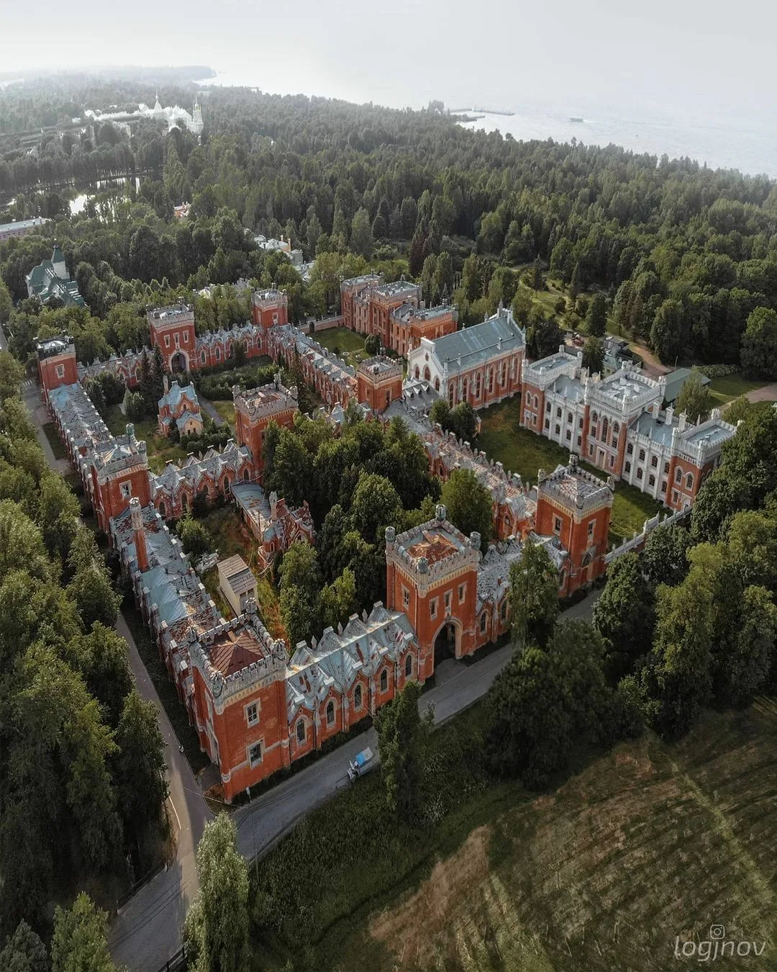
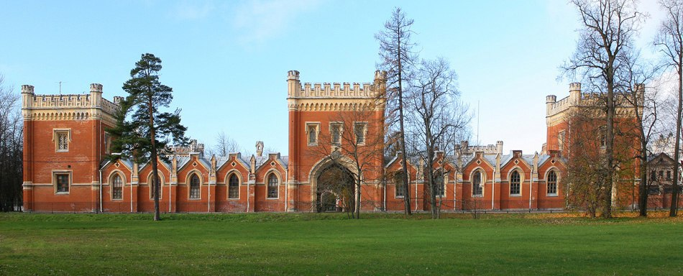
Огромный, трапециевидный комплекс c девятью массивными башнями по углам и зубчатыми стенами представляет собой, по замыслу архитектора, средневековый замок. Здание построено из кирпича, в неоготическом стиле. В отличие от классической готики, неоготика менее мрачная, смелее играет с цветами, менее пресыщена декором. Готика возвращает нас во времена рыцарей, а современные дома в этом стиле становятся своего рода замками и дворцами. Только не мрачными и мистическими, а вполне себе уютными и добрыми, помогая окунуться в атмосферу сказки.
Сложность этого строительства была в том, что нужно было не просто создать красивое здание, но и разместить в нем все необходимое для обслуживания лошадей: стойла, кузницы, сараи и другие хозпостройки. Император лично контролировал создание проекта, и иногда архитектору приходилось бороться за свое видение. Он с честью вышел из этой ситуации и я приглашаю вас посмотреть, как ему это удалось.

Slide 5
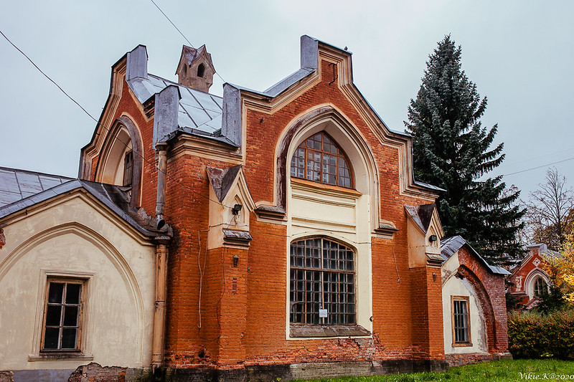
Внутри конюшенного двора были построены кладовые для фуража, кузница и ветлечебница, сеновал и каретная. Это кузница. Здесь, на втором этаже были жилые помещения для работников. Во всех комнатах Николай Бенуа предусмотрел большие окна, благодаря чему, свет в манеже и в жилых помещениях не надо было включать до наступления темноты. Все комнаты освещались с помощью газовых горелок. Единственно, кого Бенуа обделил, были кузнецы, для жилого этажа которых он сделал окно в четыре раза меньше и не такое красивое, как для работников остальных профессий.

Slide 6
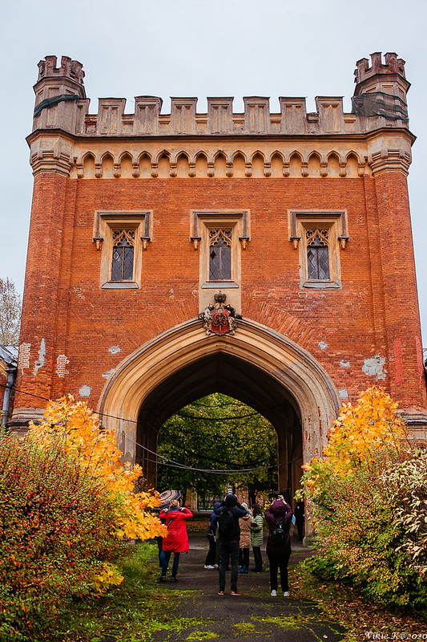
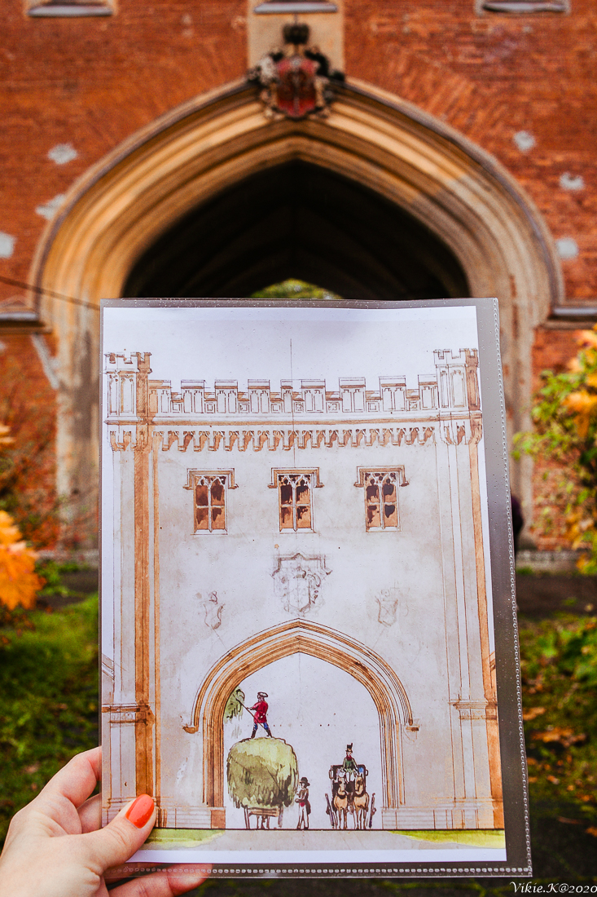
Можно подумать, что это просто парадные ворота. Оказалось сенохранилище.
На территории комплекса жили и работали конюхи и кузнецы, шорники (мастера по конной упряжке) и коновалы (ветеринары), а также другие мастера. Все они проживали в двух жилых корпусах, в башнях и в комнатах рядом со своими мастерскими. Бенуа спроектировал комплекс так, что в любое место работник мог добраться в кратчайшее время, а кроме того, здесь был максимум удобств, как для людей, так и для лошадей.

Slide 7
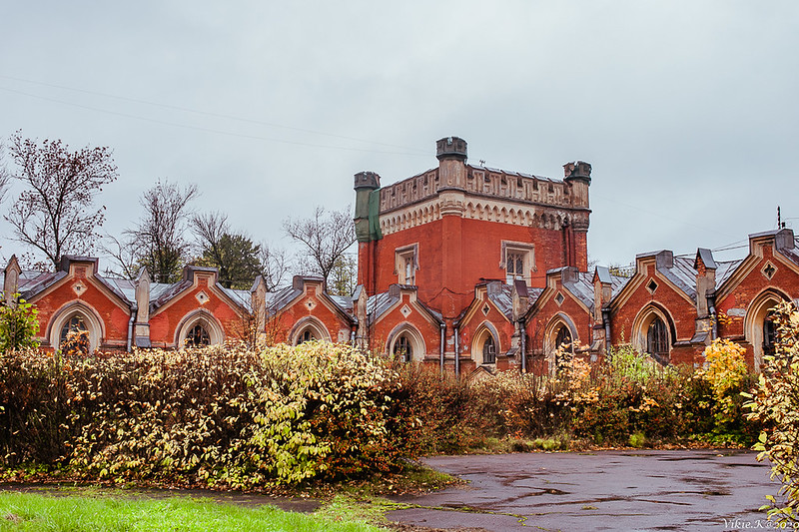
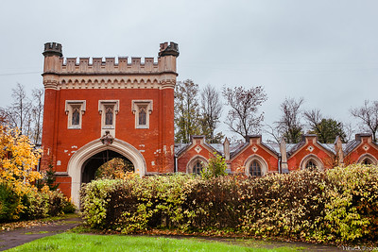
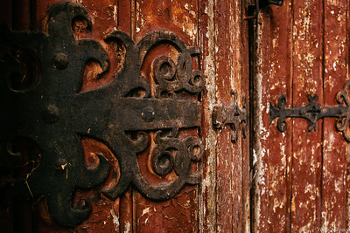
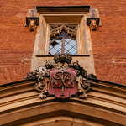
Это стойла и каретные сараи. В конюшнях лошади стояли в стойлах, это были единственные помещения, где не было печного отопления.
В качестве украшений строений использовались чугунные детали, отлитые на петербургском заводе Берда. На фасадах башен, манежа, жилых корпусов и над воротами конюшен были установлены гербы Петергофа.

Slide 8
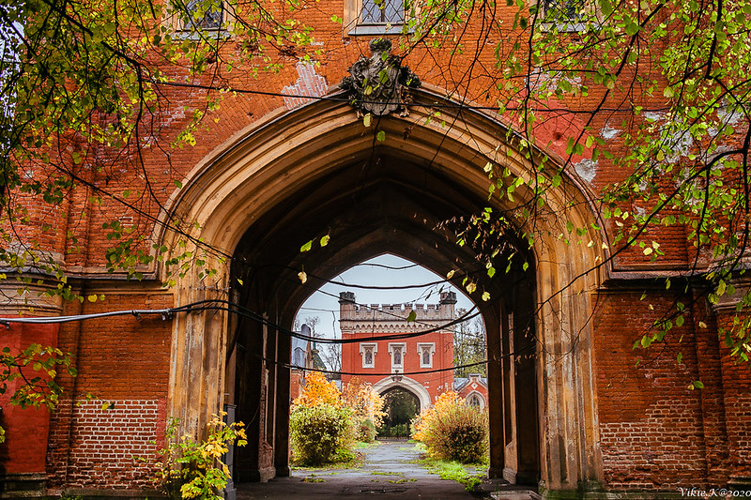
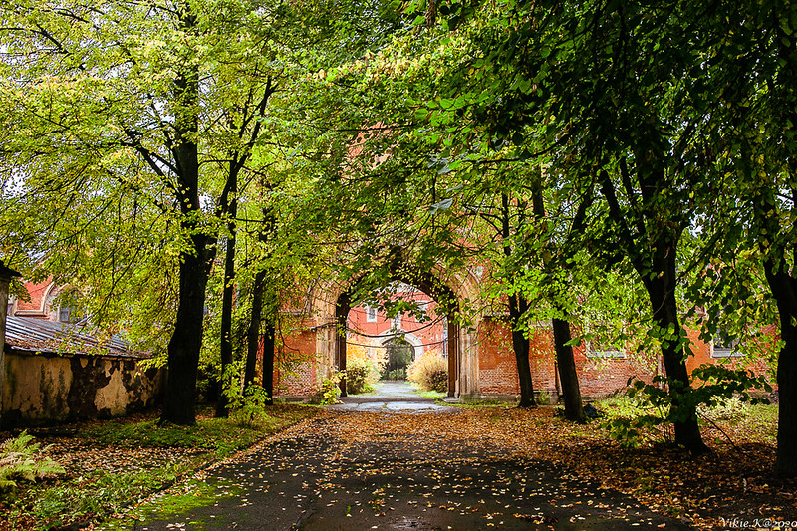
Мы вышли из хозяйственной части через противоположные ворота и идем к парадному фасаду. Невозможно не остановиться и еще раз не взглянуть на эту красоту!

Slide 9
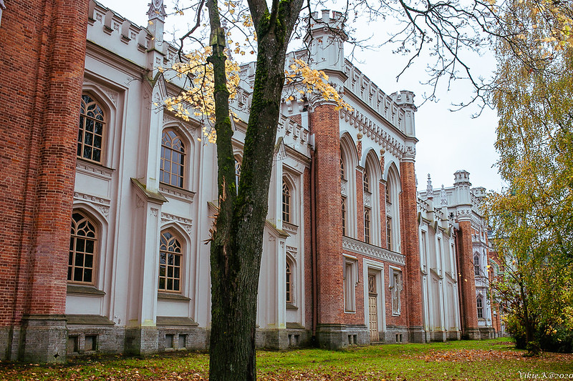
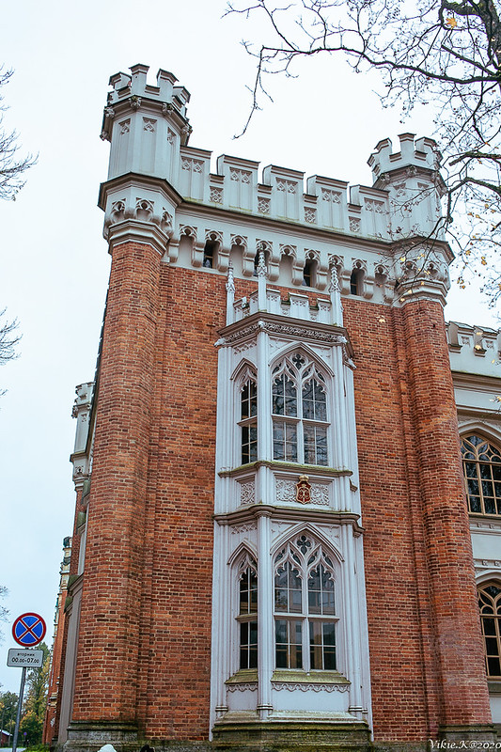
А парадный фасад, ну просто очень красив! И это просто жилые помещения для персонала. Бенуа продумал до мелочей не только проект самого здания, но и дизайн его внутренних помещений. Он сам проектировал мебель для персонала. К сожалению, она сохранилась только в виде старинных рисунков. Интерьеры жилых помещений и хозяйственных построек тоже не сохранились. Обратите внимание на эркер в английском стиле. (Эркер - архитектурный элемент — полукруглый или многогранный выступ с окнами из фасадной стены здания. Благодаря эркеру, в помещение попадает больше естественного света, а также увеличивается пространство комнаты).

Slide 10
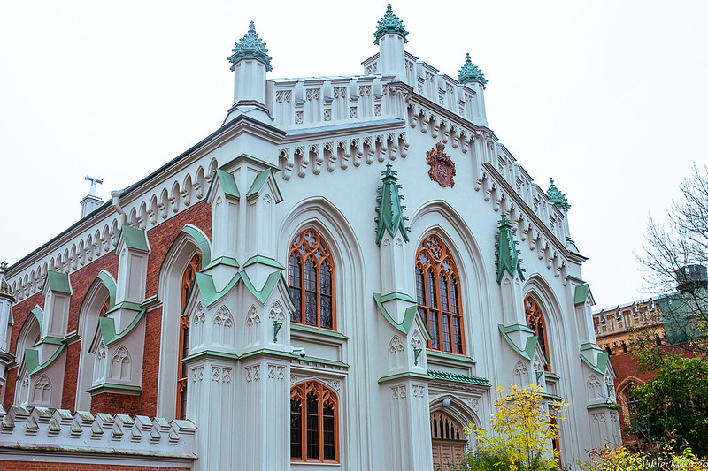
Главный фасад Манежа, воспроизводит формы готического собора. Фасады сооружений декорированы элементами, характерными для готики: зубцы в завершении башен, стрельчатая форма оконных проемов, сложная «готическая» расстекловка окон. К счастью, сохранилась внутренняя отделка самого красивого здания комплекса. Заглянем внутрь и поднимемся в Императорскую ложу.

Slide 11
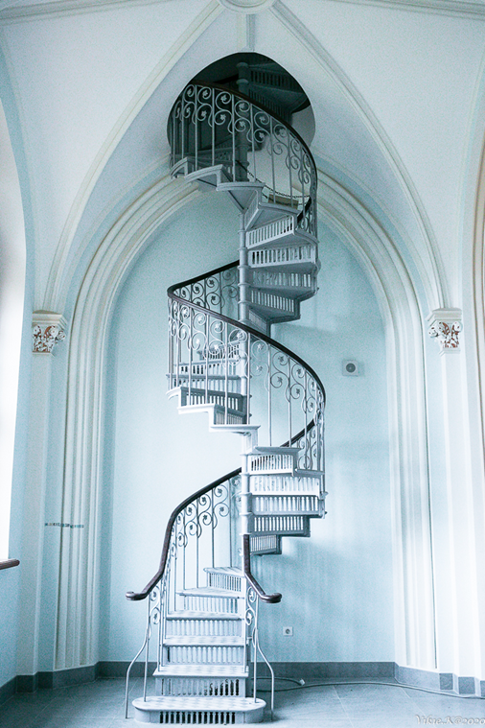
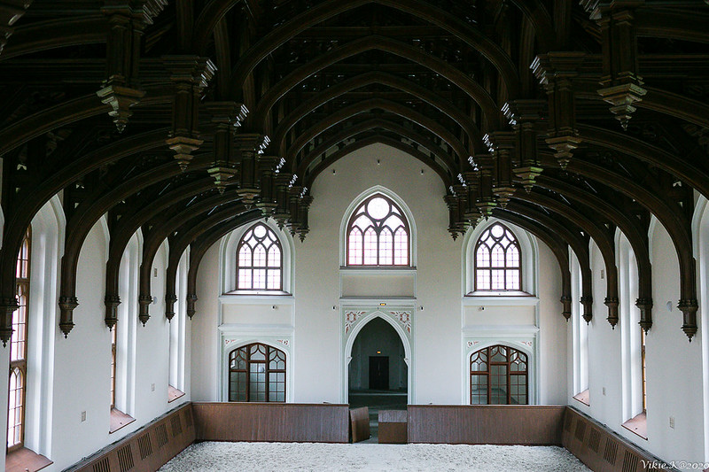
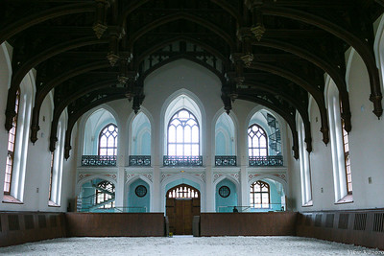
Резной, как будто ажурный, потолок Манежа – настоящий шедевр. Он не только красив, но и выполняет практическую функцию. Потолочные перекрытия - это стропила (несущая система скатной крыши). Они изготовлены из сосны, но покрашены под темный дуб. На его создание Николая Бенуа вдохновили старинные английские замки, он органично вписывается в готический стиль строения. Сейчас здесь, конечно, нет опилок с песком, но представить каким был манеж в то время, нетрудно. С одного торца здания был устроен предманежник, где хранилась амуниция для лошадей и через который лошадей выводили на манеж. С этой же стороны располагались галереи для гостей и музыкантов. Во время тренировок играл духовой оркестр и, таким образом, лошади привыкали к громкой музыке и сверкающим инструментам, а гости наблюдали за лошадьми и слушали музыку. С другой стороны располагалась ложа для императора, который не только наблюдал за ходом тренировки, но и давал распоряжения. Обстановка Императорской ложи не сохранилась, но осталась очаровательная чугунная лестница, которая ведет… на чердак и там нет ничего интересного.

Slide 12
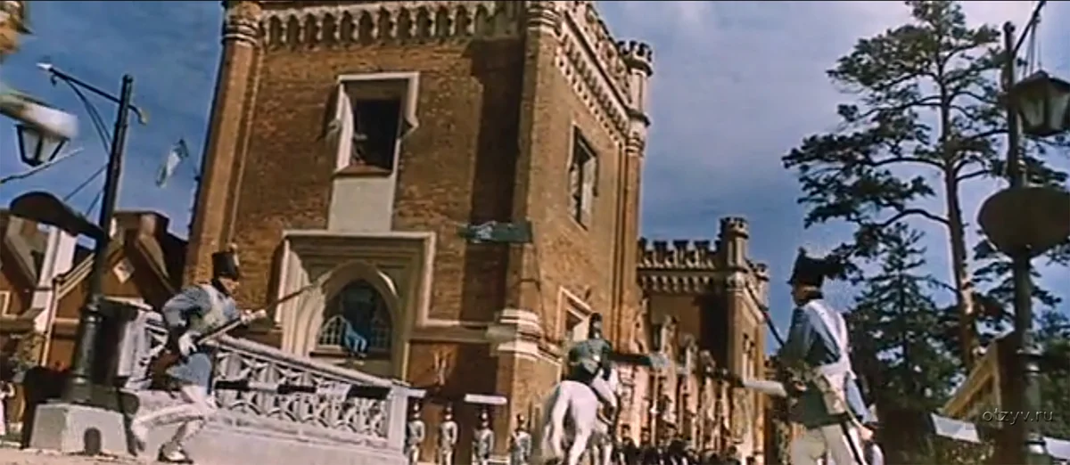
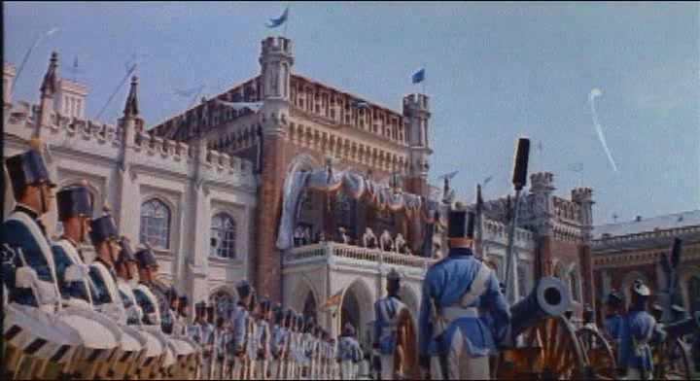
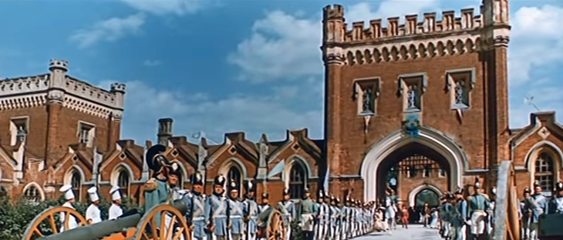
Ах, да! Императорские конюшни не зря напоминают нам сказочный замок — именно во внутреннем дворе западного жилого корпуса снимался фильм «Три толстяка», а грандиозное строение служило дворцом для толстяков и наследника Тутти. Кто не смотрел этот фильм, советую, обязательно посмотреть!

Slide 13
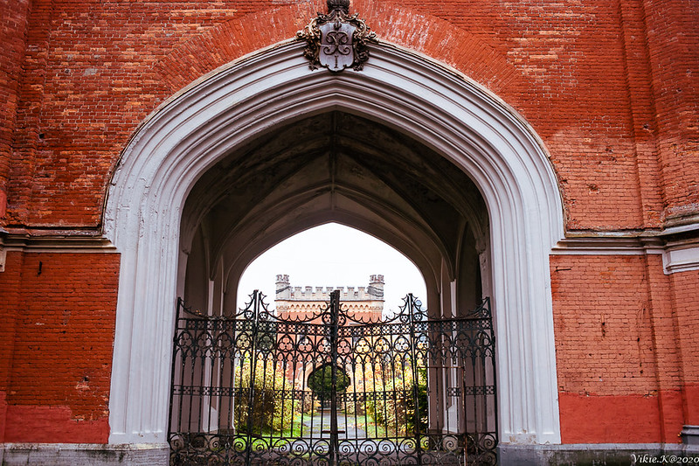
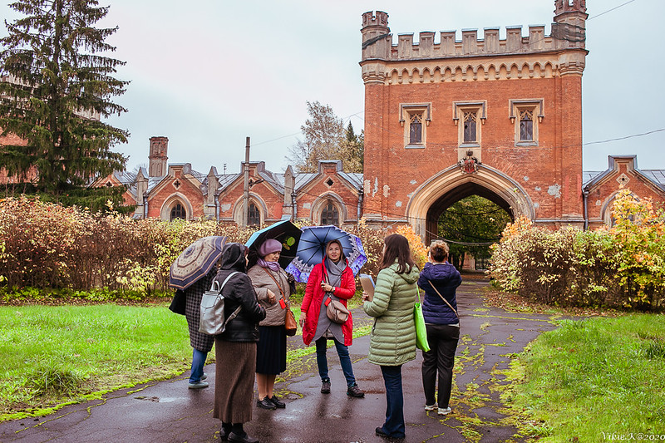
Реставрация комплекса началась в 2017 году. Сейчас полностью готовы Манеж и парадный фасад, а остальная часть комплекса ждет новых вложений. После реставрации эксперты решили вернуть Дворцовым конюшням их историческое назначение. Комплекс-памятник отдадут детской конноспортивной школе. Манеж не рассчитан на большое количество гостей, но небольшие мероприятия уже проходят. В этой истории есть небольшая капля дегтя – на территорию конюшен нельзя попасть самостоятельно. Здание охраняется, и охранник открывает ворота для организованных групп по предварительной договоренности. На экскурсию в Императорские конюшни можно попасть с проектом «Открытый город». Нужно зарегистрироваться на сайте проекта, зайти на страницу «Экскурсии» и записаться. Это не очень просто и я желаю вам удачи!

